Slide 1


Matemáticas discretas
Que son?
Mtro. Eduardo flores gallegos
VALERIA CAROLINA CAMPOS HERNÁNDEZ ITIC´S 1

Slide 2
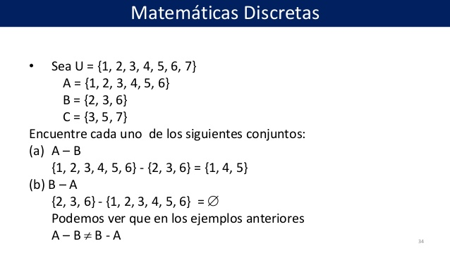
Las matemáticas discretas son un área de las matemáticas encargadas del estudio de los conjuntos discretos: finitos o infinitos numerables.

Slide 3
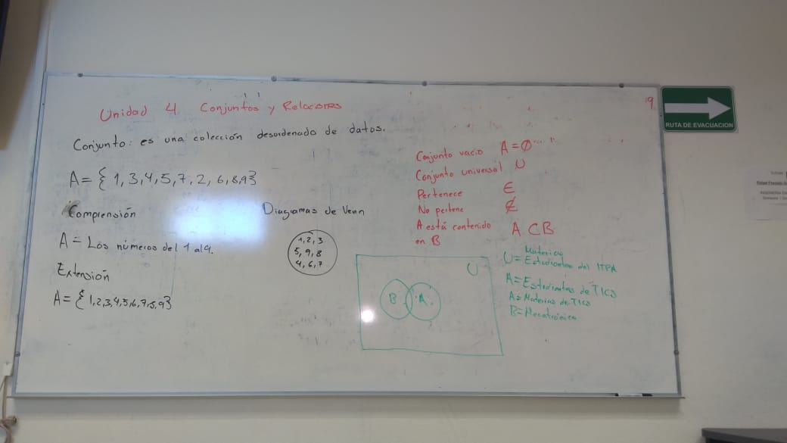
las matemáticas discretas estudian estructuras cuyos elementos pueden contarse uno por uno separadamente.
Notes:
A diferencia de las matemáticas continuas, que se encargan del estudio de conceptos como la continuidad y el cambio continuo.
Es decir, los procesos en matemáticas discretas son contables, como por ejemplo, los números enteros, grafos y sentencias de lógica.
Grafos:

Slide 4
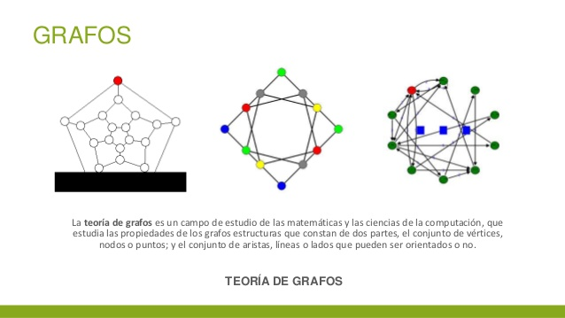
los grafos estructuras que constan de dos partes, el conjunto de vértices, nodos o puntos; y el conjunto de aristas, líneas o lados que pueden ser orientados o no.

Slide 5
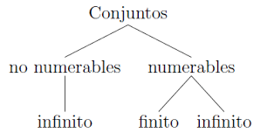
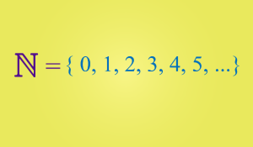
la matemática discreta es la base de todo lo relacionado con los números naturales o conjuntos numerables.

Slide 6
Son fundamentales para la ciencia de la computación, porque sólo son computables las funciones de conjuntos numerables.

Slide 7
Lo discreto es lo finito o lo que, si no es finito, presenta el aspecto de los números naturales, objetos bien separados entre sí; lo continuo es lo no finito, lo infinitesimalmente próximo, como los números reales.
Notes:
, y de ahí el concepto de límite y las ideas que de dicho concepto se derivan.
La matemática discreta surge como una disciplina que unifica diversas áreas tradicionales de las Matemáticas (combinatoria, probabilidad, geometría de polígonos, aritmética, grafos,...), como consecuencia de, entre otras cosas, su interés en la informática y las telecomunicaciones

Slide 8
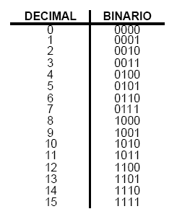
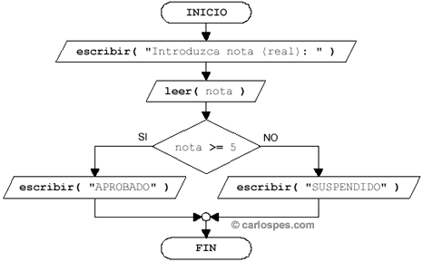
la información se manipula y almacena en los ordenadores en forma discreta (palabras formadas por ceros y unos), se necesita contar objetos (unidades de memorias, unidades de tiempo), se precisa estudiar relaciones entre conjuntos finitos (búsquedas en bases de datos), es necesario analizar procesos que incluyan un número finito de pasos (algoritmos).

Slide 9
https://matediscretasjoaquin.webnode.es/trabajos/unidad-1-sistemas-de-numeracion-/tarea-1-definicion-propia-de-matematicas-discretas/ https://es.slideshare.net › matemticas-discretas-teora-de-grafos http://inforjamg.blogspot.com/2015/06/algoritmos-computacionales.html http://matematicasdiscretasuccvillao.blogspot.com/2013/10/sistema-binario.html https://www.slideshare.net/JosAntonioSandovalAc/matemticas-discretas-unidad-2-conjuntos https://conjuntosnumericos.com/conjunto-de-los-numeros-naturales/

